Slide 1

Команда: Lolteam
Задача 20. Алгоритм деперсонализации чувствительных данных

Slide 2


Команда "Lolteam"
Дмитрий Михайлов
Руслан Ахметзянов
Solution architect
@Russiankeeper
+7 916 270 7221
Data scientist
@mikhaylov_da
+7 966 000 4092

Slide 3
Выбранная стратегия решения
Для реализации поставленной задачи с учетом заданных функциональных и нефункциональных требованиям команда оценила трудоемость реализации задачи в длительность 3 месяца и ресурсов различных ролей в оценке ~ 1300 ч-ч (см. приложенный документ)
В связи с этим, команда сосредоточилась на детальной проработке архитектуры и описанием всех компонентов планируемого к реализации решения.

Slide 4
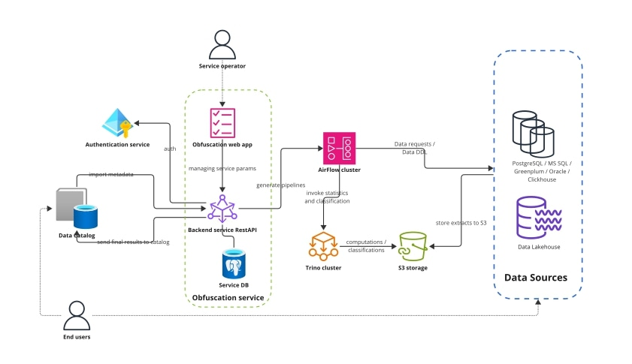
Архитектура решения в ландшафте организации

Slide 5
Преимущества решения
- Архитектура состоит из open-source проверенных компонентов.
- Гибкость и прозрачность процесса выполнения.
- Пригодна для встраивания в любой технический ландшафт предприятия, универсальность к системам - источникам данных.
- Масштабируется вычислительная мощность
- Не требуется узкоспециализированных навыков
- Асинхронное взаимодействие основных шагов, что повышает отказоустойчивость
- Возможность установки компонентов on-premise

Slide 6
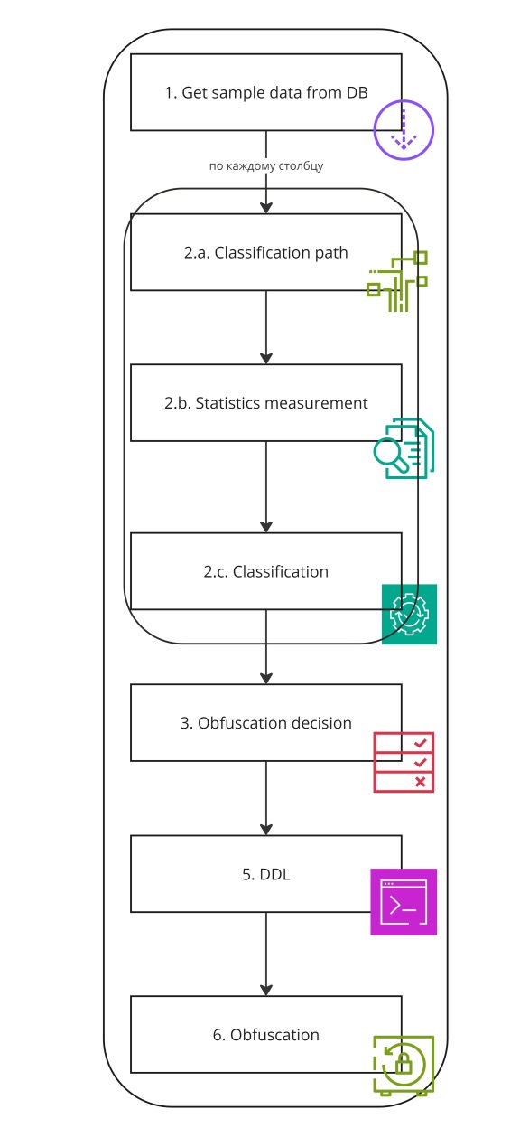
Общая схема работы пайплайна
1. Получение сэмпла данных из источника для объекта
2. Для каждого столбца
a. Решение о шагах для каждого столбца согласно настройкам и метаданным
b. Сбор статистики и предобработка
c. Выполнение шагов, определенных в п. 2.а) для классификации
3. Принятие решение об обфускации объекта
4. Выполнение DDL на стороне источника данных.
5. Выполнение шага(ов) по копированию данных с обезличиванием столбцов согласно типу источника данных

Slide 7

Ссылки на решения
Архитектура решения:
https://github.com/dmitrym007/pii-data/blob/master/arch%20schema.jpg
Общая схема работы пайплайна:
https://github.com/dmitrym007/pii-data/blob/master/schema2.jpg
Схема создания признаков модели:
https://github.com/dmitrym007/pii-data/blob/master/schema3.jpg
Архитектурная спецификация проекта:
https://github.com/dmitrym007/pii-data/blob/master/arch_specification.docx

